Slide 1
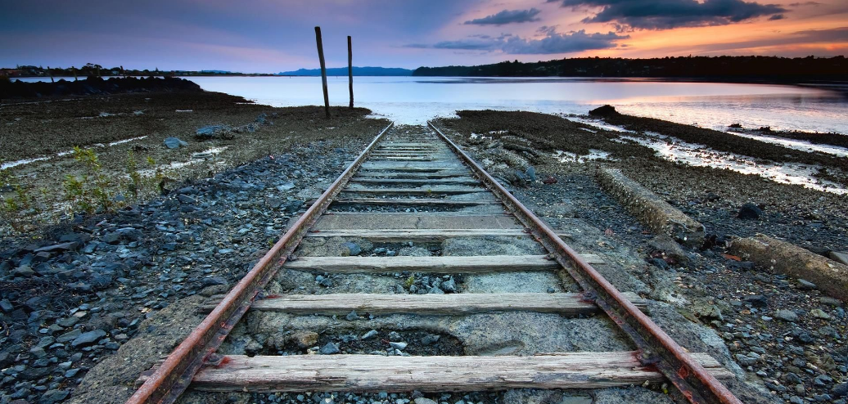
Paysage ferroviaire N°9

Slide 2
En France, le Second Empire ouvre à bien des égards l’ère du rail. La révolution que le pays connaît dans les années 1850 et 1860 est due à l’initiative privée et à quelques capitalistes à la tête d’empires financiers, mais aussi à l’État, lequel accorde à ces derniers de nombreuses concessions nouvelles et des baux emphytéotiques (de 99 ans). Des trains de légendes, des paysages incroyables et des traversées extraordinaires. Même si aujourd’hui l’avion remplace le train pour les plus longues distances, le train a encore de beaux jours devant lui et notamment grâce aux trains

Slide 3
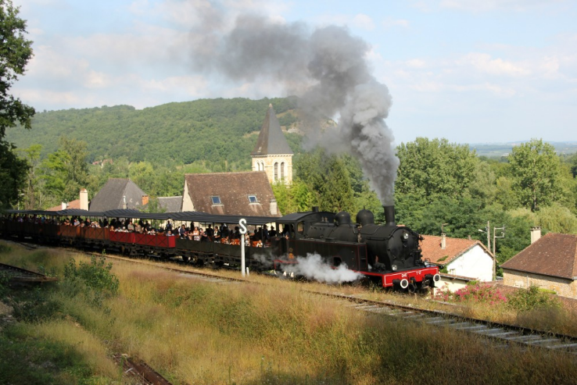

Slide 4
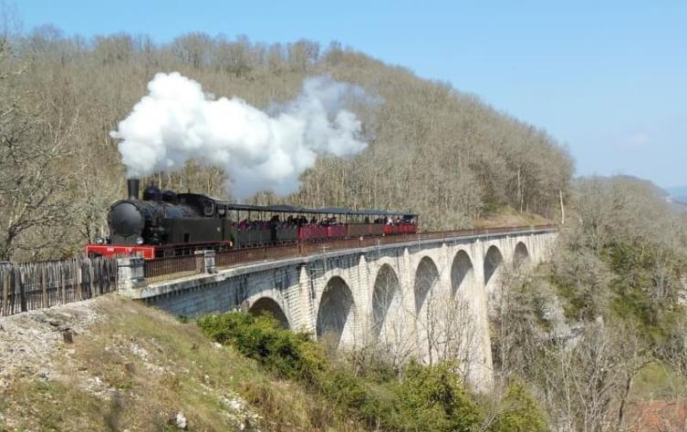

Slide 5
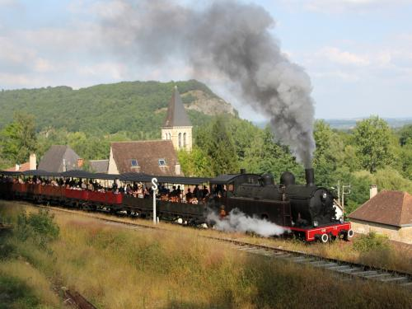

Slide 6
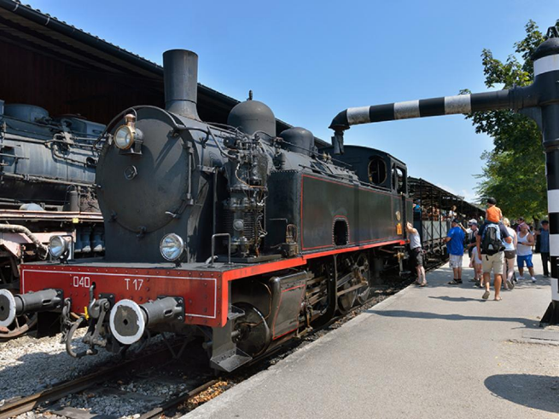

Slide 7
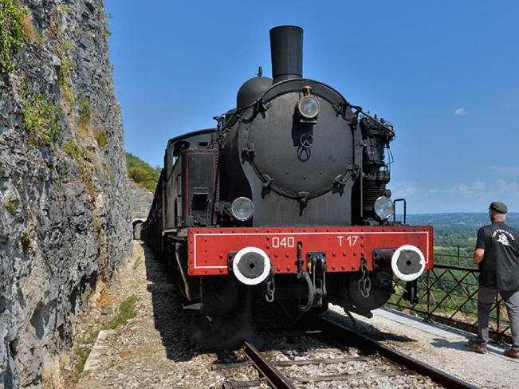

Slide 8
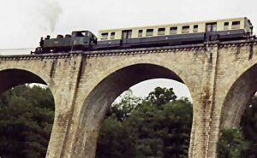

Slide 9
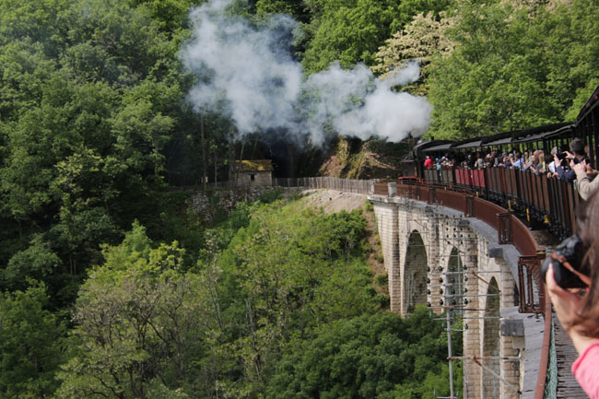

Slide 10
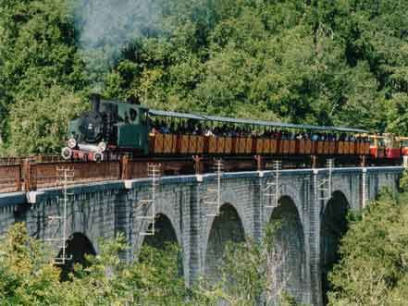

Slide 11
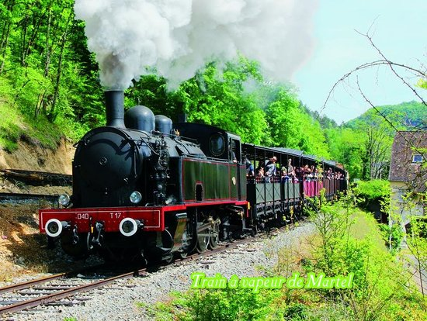

Slide 12
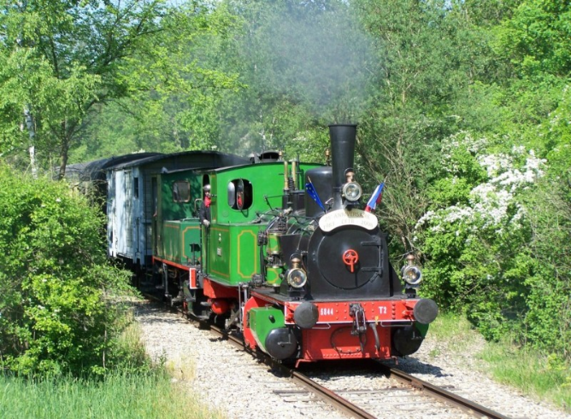

Slide 13
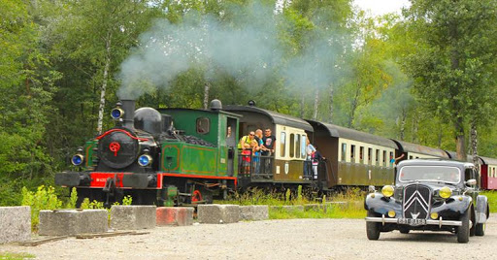

Slide 14
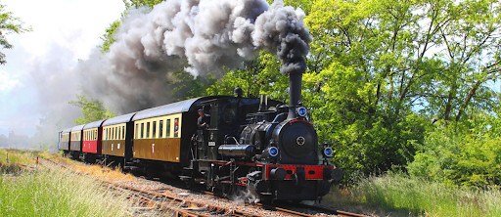

Slide 15
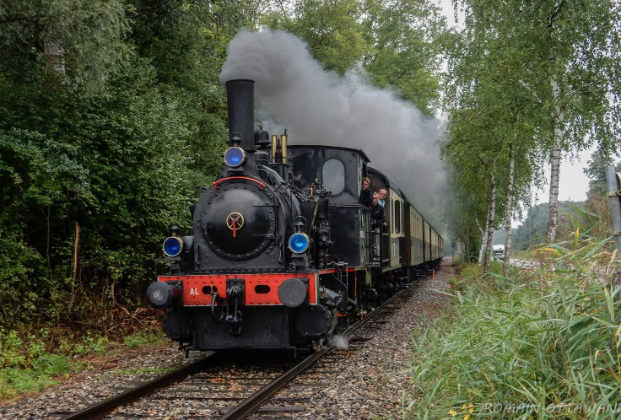

Slide 16
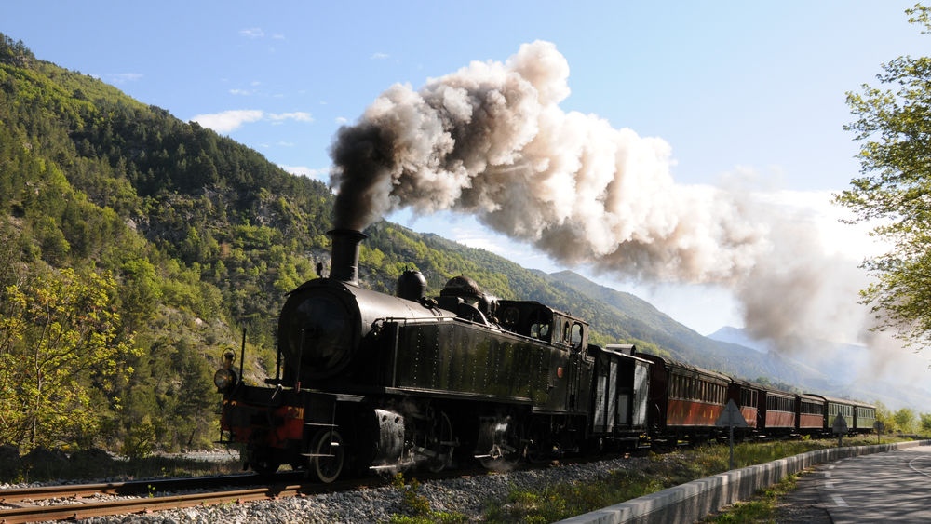

Slide 17
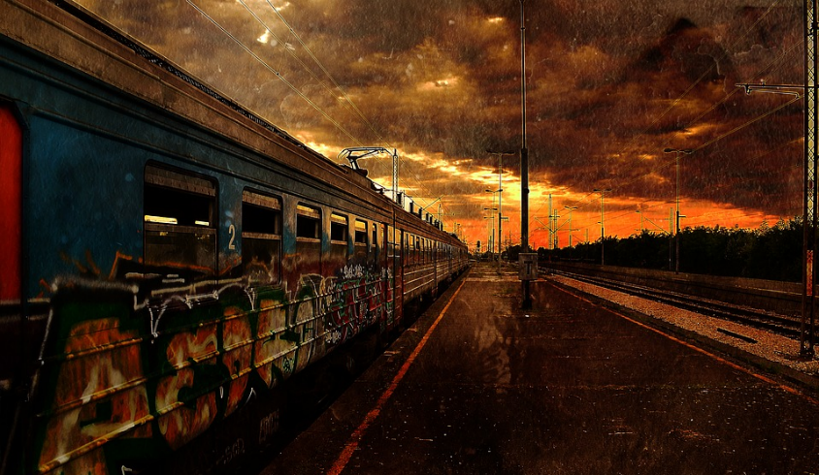

Slide 18
C’était
Paysage ferroviaire N°1

